Slide 1


IA et Transformation Numérique
dans le Secteur Bancaire
Notes:
Diapo de transition

Slide 2


Workflow

Slide 3
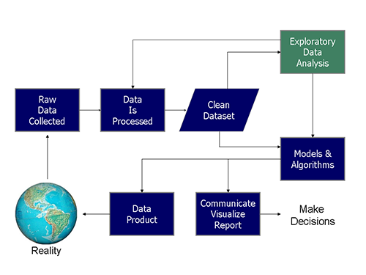
Workflow

Slide 4
Collecte des données
Mise en place des outils adéquat
Stockage
BI
Datawharehouse
Datalab
Big Data

Slide 5
Nettoyage
Prendre un extrait des données
Sécurisation
Nettoyage
Anonymisation
Légalisation
Stockage rapide
SQL, CSV

Slide 6
EDA
Exploratory Data Analysis
Comprendre les data
Filtrage
Discrétisation des données catégorielles
Normalisation
Les outils
Pandas
Numpy
Matplotlib
Scikit-Learn

Slide 7
Apprentissage
Entrainement sur un jeu de données d’entrainement
Outils
Scikit-Learn
Tensorflow
PyTorch

Slide 8
Prédiction
Prédiction sur un jeu de test
Scoring
Choix du score
Accuracy
Precision
Recall
F1 score
ROC

Slide 9
Industrialisation
Sérialisation du modèle
Photo du modèle
Pickle & H5
MLOps
Requirements
Flask
Docker

Slide 10
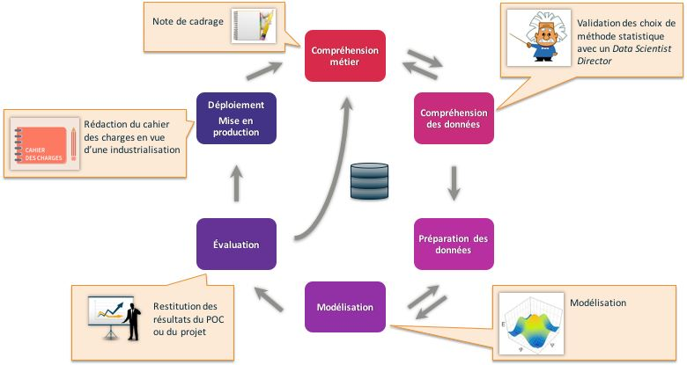
CRISP

